Slide 1
Luku 8
Taistelu uskosta ja vallasta

Slide 2
Rembrandt, Yövartio (1642)

Slide 3
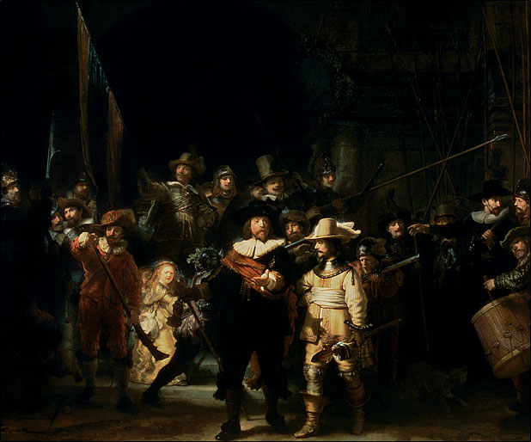
Rembrandt Harmensz van Rijn (1609–69)
on yksi tunnetuimpia 1600-luvun taidemaalareita.

Slide 4
Hänen maalauksensa edustavat barokkia.

Slide 5
Rembrandt on tunnettu henkilökuvistaan.

Slide 6
Hänen teoksiaan ovat esimerkiksi Yövartio, Juutalaismorsian ja Pyhän Francisci Xavierin ihmeteot.

Slide 7
Mitä barokille tyypillisiä piirteitä tunnistat Rembrandtin maalauksesta?

Slide 8
tummien värien käyttö

Slide 9
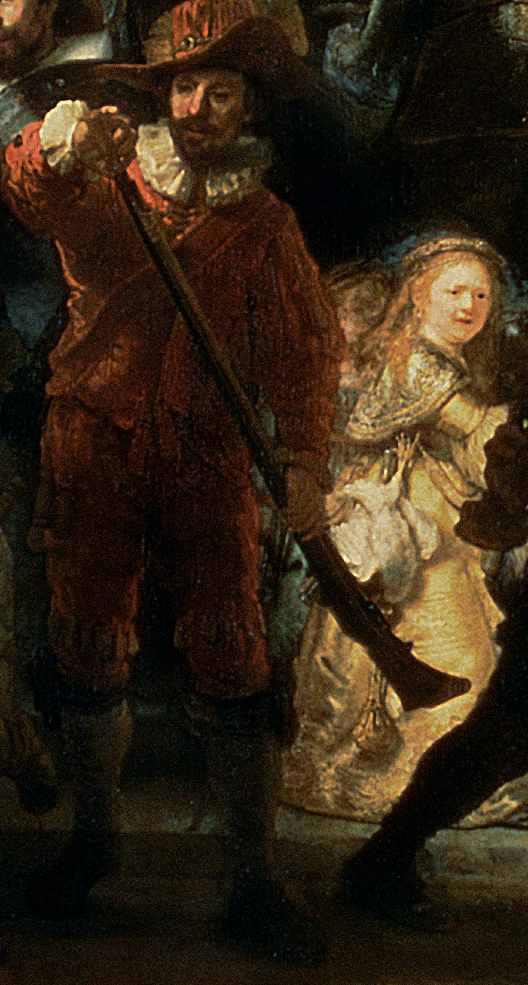
valon ja varjon vaihtelu

Slide 10
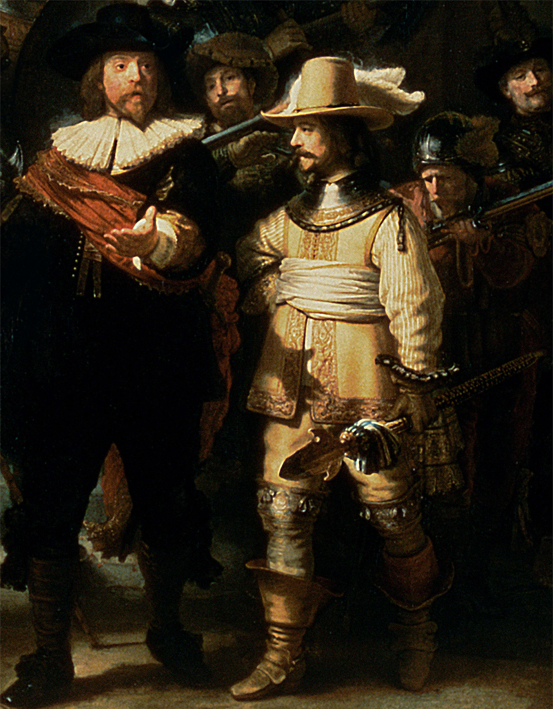
vaatetus barokkityylin mukaista

Slide 11
näyttävä, mahtipontinen

Slide 12
Maalaus on ryhmämuotokuva, joita tehtiin paljon barokkikaudella.

Slide 13
Yövartio on erään alankomaalaisen alankomaalaisen ampumaseuran ryhmämuotokuva.

Slide 14
Seurue on lähdössä päämajasta juhlaparaatiin.

Slide 15
Kukin maalauksen malelista maksoi osan Rembrandtin palkkiosta sen mukaan mikä oli henkilön näkyvyys maalauksessa.

Slide 16
Etualalla on ilmeisesti kapteeni Frans Banning Cocq, joka oli varakas flaamilainen kauppias.

Slide 17
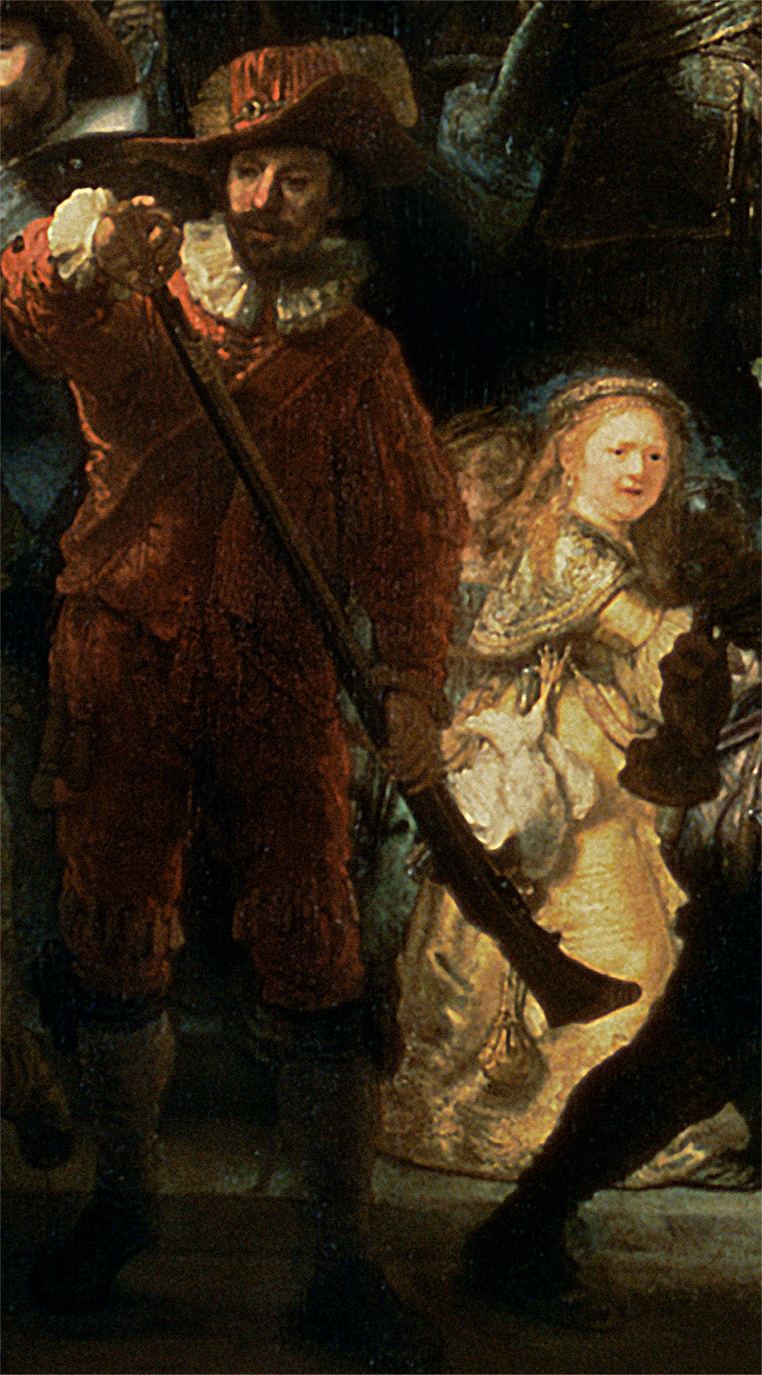
Rembrandt luo maalaukseen jännitteisen
ja dynaamisen tunnelman erilaisin elein, ilmein ja asennoin, jotka suuntautuvat vastakkaisiin suuntiin.

